Slide 1
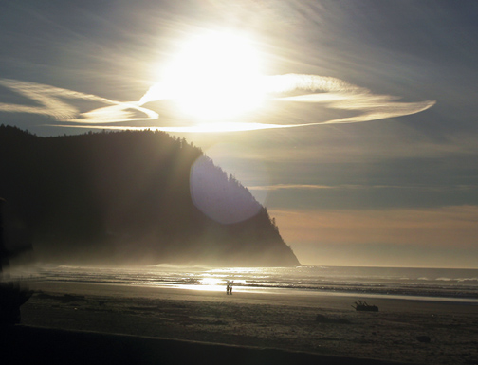
若你能看見

Slide 2
如若你能看見藍天，
能望到千朵白雲隨風轉，

Slide 3
願你不忘記感謝神，
能看見絕未必然。

Slide 4
如若你能聽到潮聲，
能聽見千萬狂濤飛濺，

Slide 5
願你不忘記感謝神，
能聽見乃主恩典。

Slide 6
環顧世上不知幾多眼睛，
連自己雙手亦無從一見，

Slide 7
若你抬頭仍舊見藍天，
請緊記凝望多遍。

Slide 8
環顧世上數不清的耳朵，
連父親聲音亦從未聽見，

Slide 9
若你偶然緩步至岸邊，
請多聽潮浪一遍。

